Slide 1
Следопыт - 2014
Экологическая рейда по маршруту:
Село Кептин - урочище Туран – оз.Тэбуруэн - с. Кептин 01/10/2014г.
Участники:
Алексеева Катя,9кл; Алексеева Юрианна,9кл; Васильева Наташа,9кл;
Васильев Петя,9кл; Григорьева Аня,9кл; Копылова Алина,9кл; Павлова Кристина,9кл.
Руководитель: Варламов П.П., учитель географии МБОУ «Кептинская СОШ»
Состояние погоды: температура воздуха +4 градуса, без ветра, облачность 25%.

Slide 2
Цели и задачи экологической рейды
«Следопыт – 2014»
1. Способствовать развитию у учащихся навыков познавательной и творческой деятельности.
2. Выработка умений ведению посильной исследовательской работы в области краеведения.
3. Воспитание экологической культуры учащихся через изучение экологического состояния окружающей среды своей местности.
4. Воспитание любви к родному краю.

Slide 3
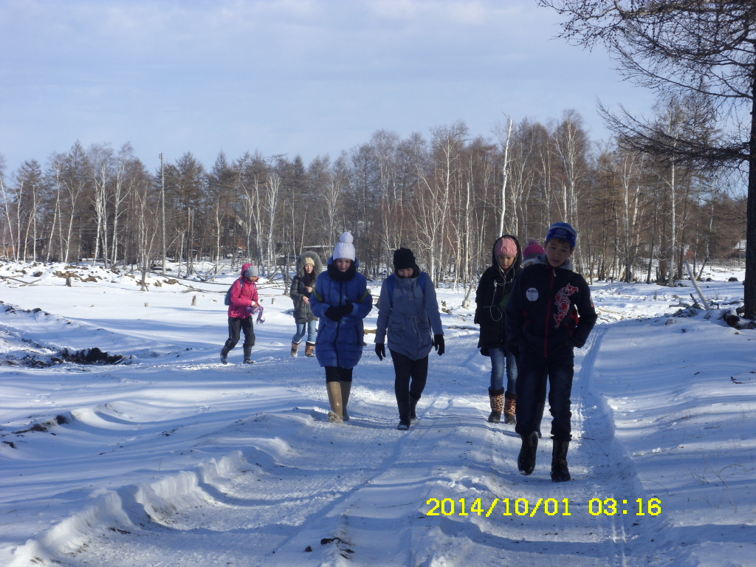
Южнее фермы «Чуурка».

Slide 4
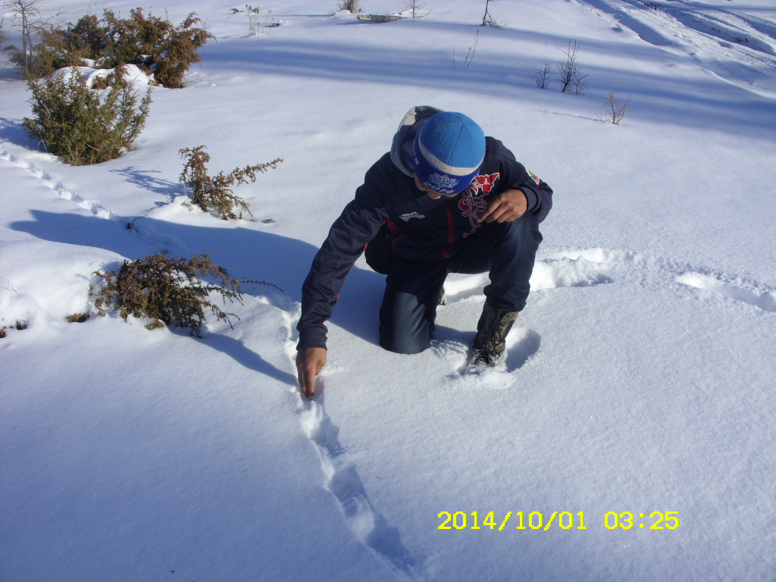
Первые следы на снегу. Следы куропатки.

Slide 5
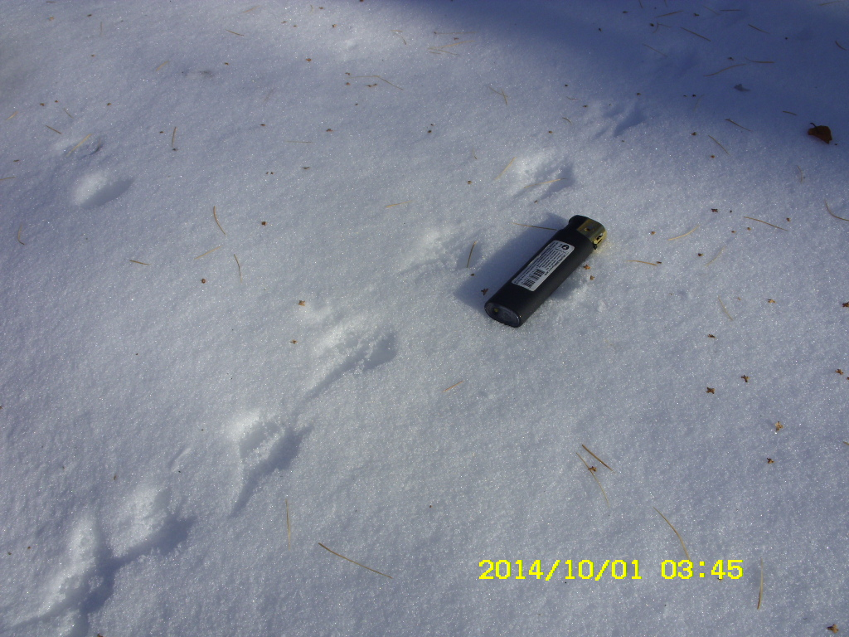
Для определения размеров следы применяем зажигалку

Slide 6
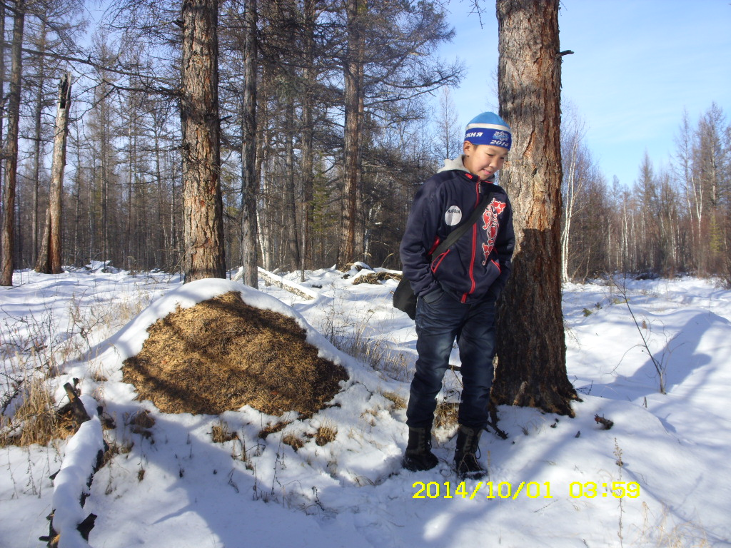
Муравейник огромного размера. Северная сторона травяной речки Туран

Slide 7
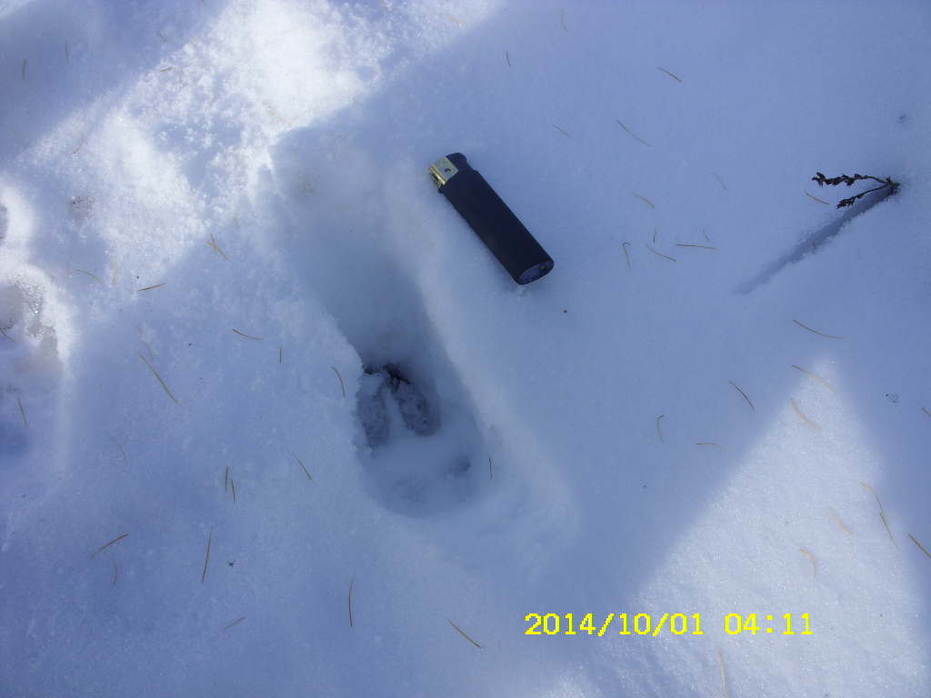
Утренний след косули

Slide 8
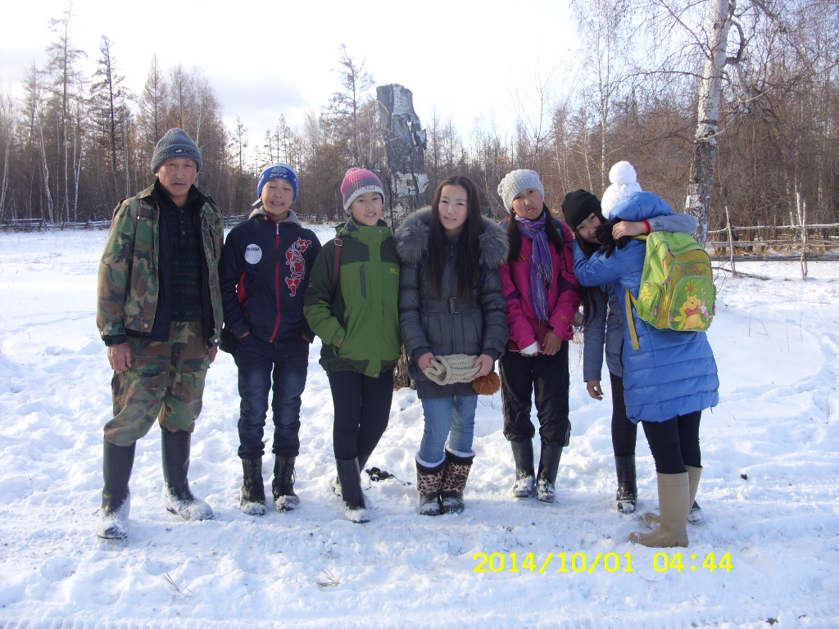
С руководителем

Slide 9
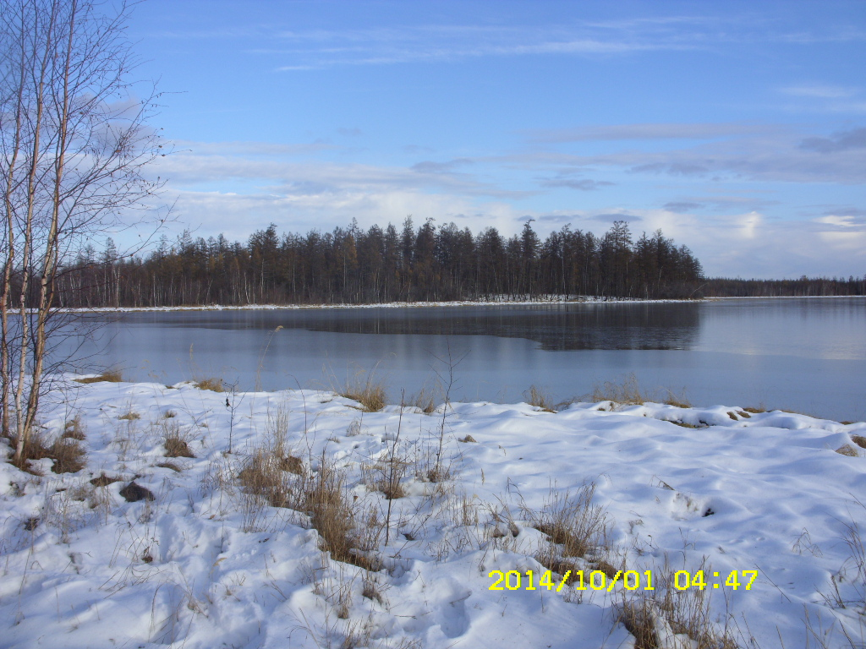
Северная сторона озеро Тэбуруэн. Хотугу тумул

Slide 10
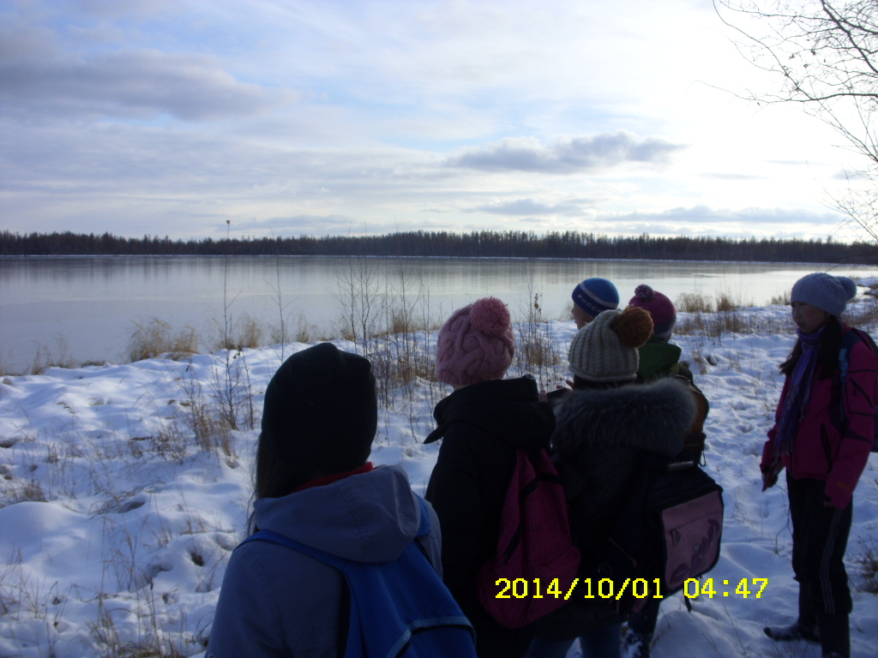
У озеро Тэбуруэн

Slide 11
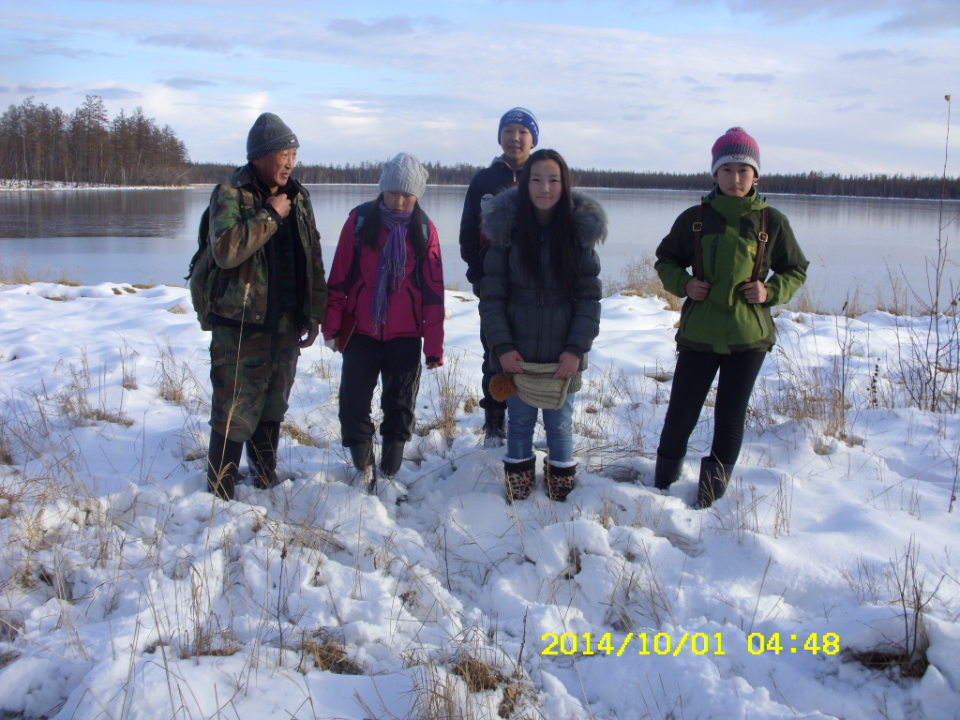
ВПП, Кристина, Юриана, Петя, Катя.

Slide 12
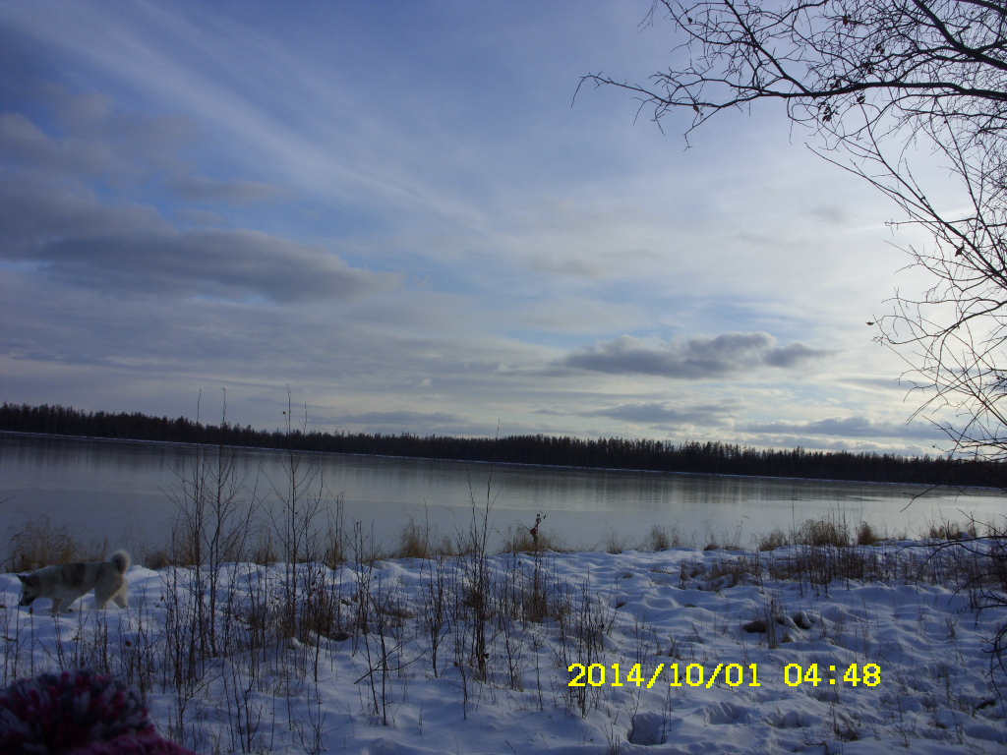
Вид юго-западной стороны озеро Тэбуруэн

Slide 13
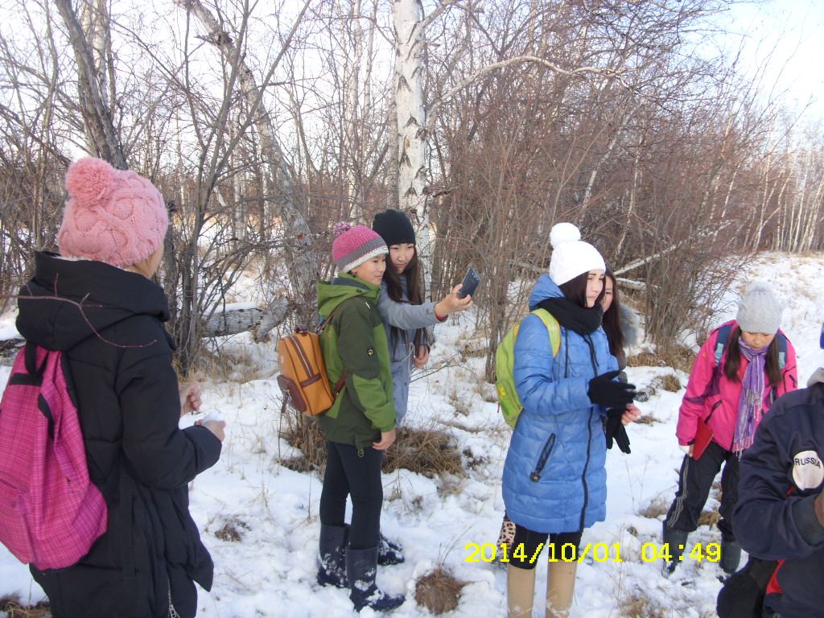
Кратковременный отдых

Slide 14
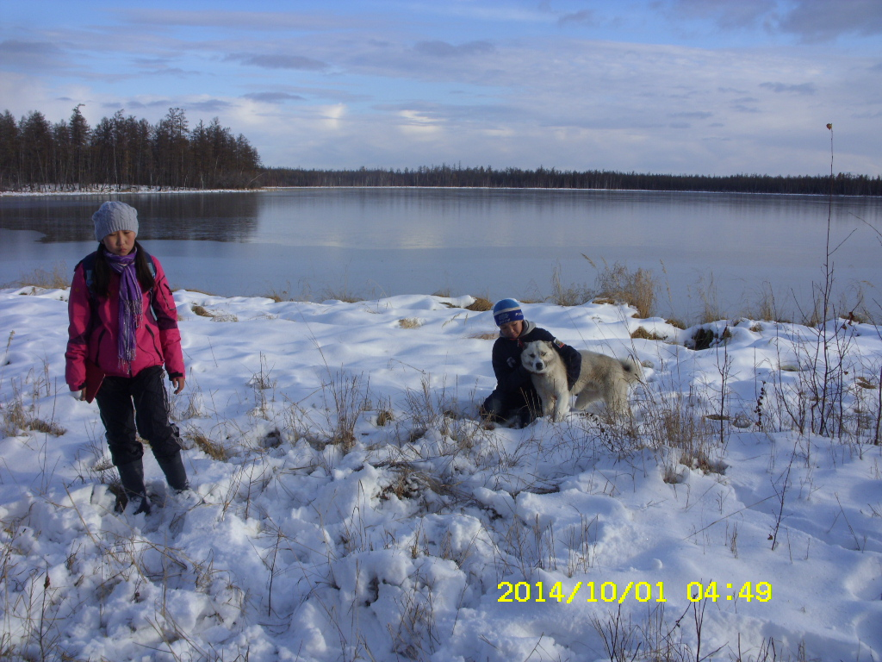
Петя с собакой

Slide 15
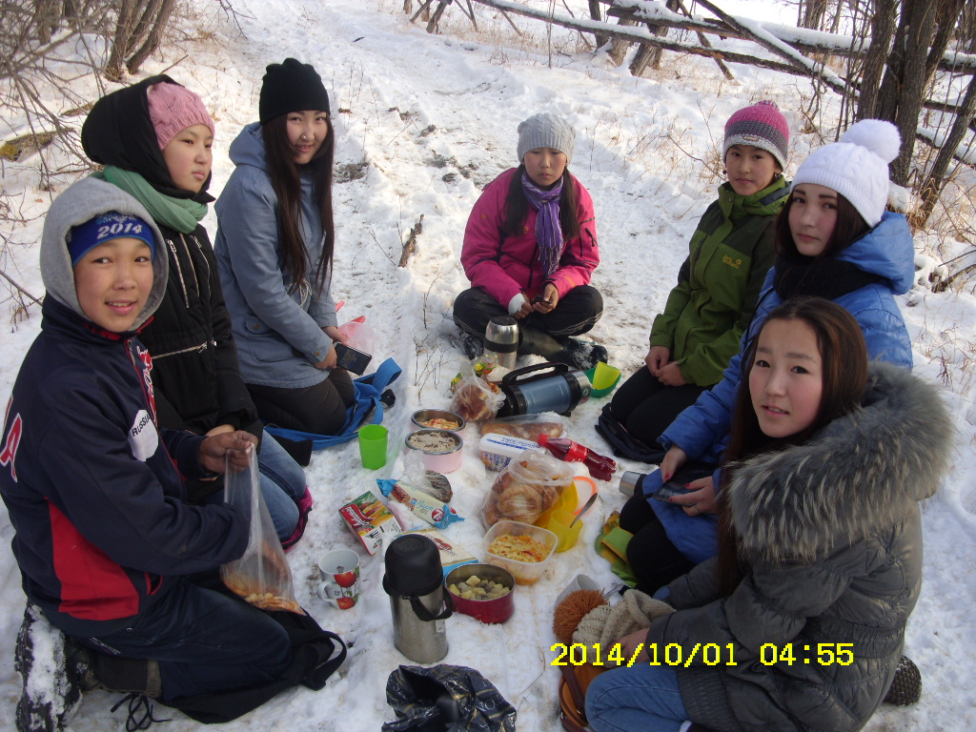
На привале «Зимние ассорти»

Slide 16
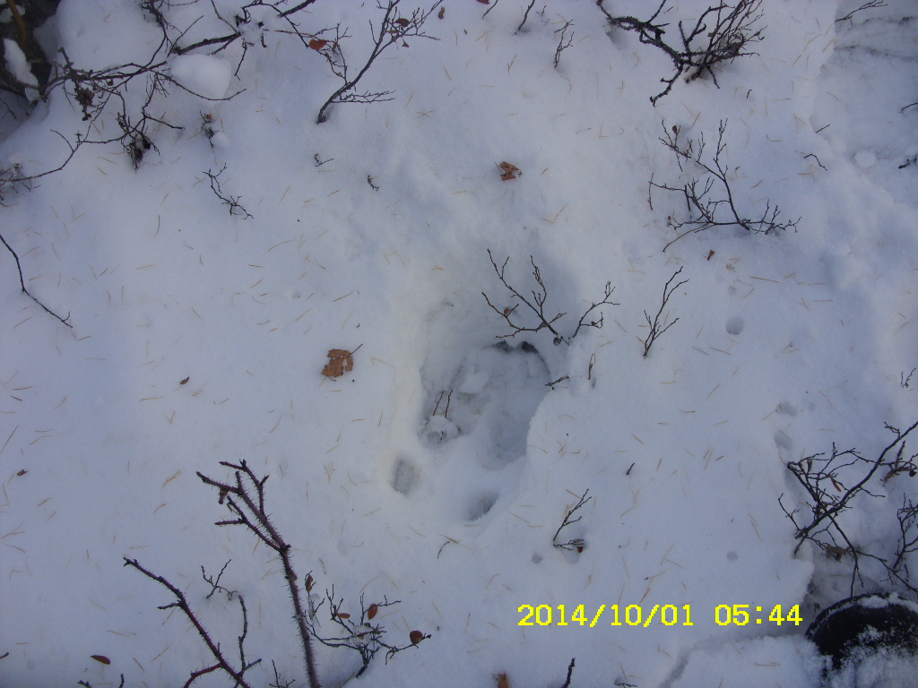
Совсем свежий след сохатого ( лося) (смотри таймер)

Slide 17
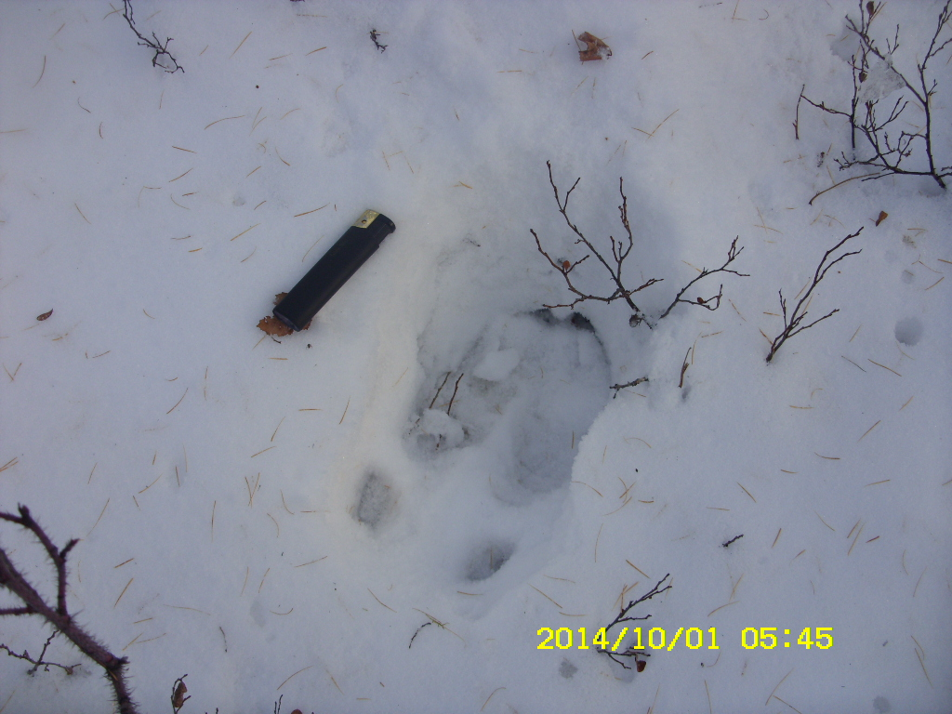
Следы самки сохатого

Slide 18
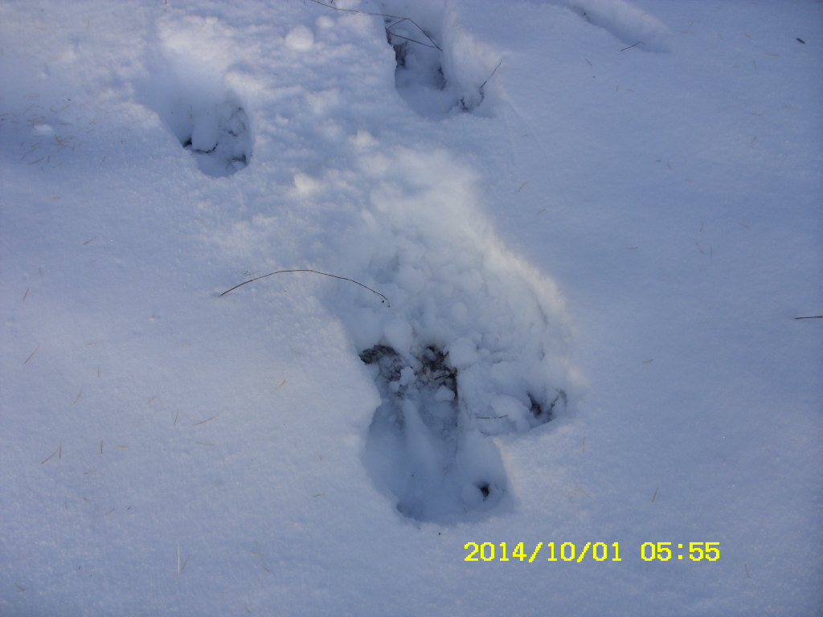
Следы самки с детенышем

Slide 19
Озеро Тэбуруэн
Озеро округлой формы. Длина – 800м, ширина – 750м, площадь – 446875 м2. Берега озера заболочены с плохими подходами. Порастают влаголюбивой травянистой растительностью. Глубина озера варьирует от 1 до 3,5 м. Почва мерзлотно – дерново – луговая. По механическому составу в основном состоит из легкого суглинка. Почвообразующими породами являются древнеаллювиальные отложения. Вода в озере без цвета, без вкуса, без запаха. Грунт: ил, песок.
(География Малтанинского наслега /сост. Варламов П.П.- Якутск, 2006. – 61с. Стр. 22-23)

Slide 20
Схемплан маршрута «Следопыт-2014» 1.10.2014г.
С.Кептин ,школа
Руч.Туран
Встреча с лосем
Следы косулей
Оз.Тэбуруэн
Привал, чаепитие

